Slide 1
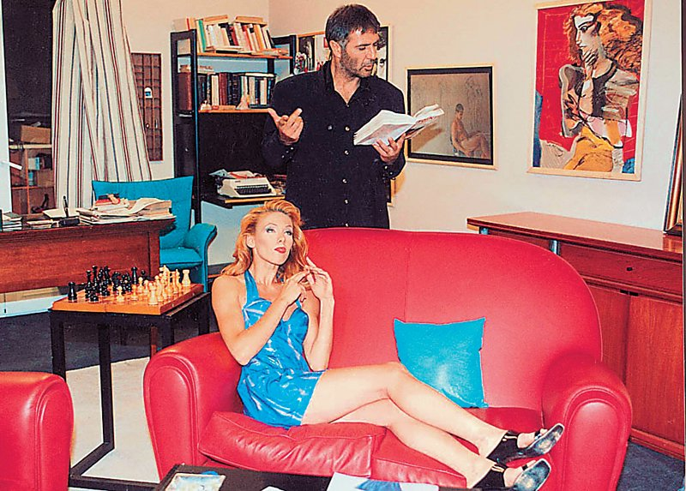
love and sexual scripts on greek television

Slide 2
ΔΥΟ ΞΕΝΟΙ(1997) των Ρήγα-Αποστόλου
Τηλεοπτική Σήμανση 12+ Απαραίτητη Η Γονική Συναίνεση
Χιούμορ στοχευμένο στο κοινό των 18+
Το Netflix εντάσσει πιο ώριμο περιεχόμενο σε κατηγορίες για εφήβους, δημιουργώντας αμφισημεία ως προς το κοινό

Slide 3
Ανάλυση Σειράς
Βασικοί πρωταγωνιστές ετερόφυλο ζευγάρι (Συγκρουσιακή η σχέση μεταξύ τους-Enemies To Lovers Trope)
1. Παρόλο που είναι ιδανικοποιημένη η μονογαμία, η σχέση τους ξεκινά ενώ και οι δύο βρίσκονται παράλληλα σε άλλες σχέσεις.
2. Ο Κωνστανίνος είναι ένας στριφνός, μορφωμένος άντρας και η Μαρίνα η όμορφη και αφελής γυναίκα. Στην πορεία τα στερεότυπα ωστόσο αποδομούνται και η Μαρίνα είναι καταφανώς η δυναμική και αποφασιστική στη σχέση και ο Κωνσταντίνος ελέγχεται συναισθηματικά από το περιβάλλον του.
3. Το στερεότυπο που κυριαρχεί μέχρι το τέλος της σειράς είναι η αδυναμία έκφρασης συναισθήματος από τον άντρα μέσα στη σχέση, το οποίο απογοητεύει τη γυναίκα η οποία παρουσιάζεται πάντα πιο εκφραστική.
4. Το sex προκύπτει μέσω της εγγύτητας ή ως αποτέλεσμα μιας σύγκρουσης, αλλά η σκηνή διακόπτεται πριν να εκτυλιχθεί. Η εικόνα πάντα υπονοείται παρόλο που είναι ξεκάθαρη η αναφορά.
Στη βιβλιογραφία επισημαίνεται πως στις σειρές δίνεται έμφαση σε loving behaviour όπως φιλιά και αγκαλιές, αλλα και σε συγκρουσιακές αφηγήσεις. Οι σκηνές έντασης με πιθανότητα διακοπής της σχέσης είναι περισσότερες από αυτές που δείχνουν το χτίσιμο της σχέσης. Επίσης ενώ η σεξουαλική γλώσσα είναι συχνή, οι σεξουαλικές σκηνές είναι πιο σπάνιες.

Slide 4
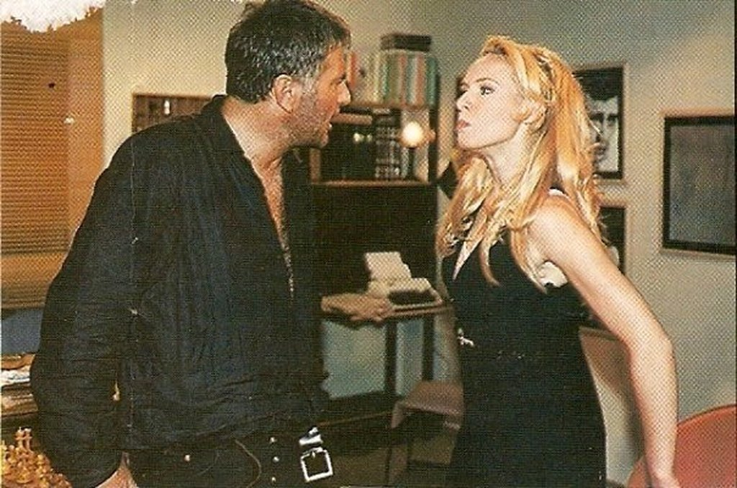

Slide 5
Ύπαρξη ομοφυλόφιλου συμπρωταγωνιστή
1. Σε αντίθεση με τις ετεροφυλόφιλες αναπαραστάσεις, δεν υπάρχουν σκηνές φιλιών και γενικότερα εγγύτητας ανάμεσα σε queer χαρακτήρες. Συνεχής είναι παρ’ όλα αυτά η έκφραση της έντονης σεξουαλικότητας του Τόλη, χωρίς όμως να κανιβαλίζεται.
2. Η άμεση αναφορά σε queer sex δεν τίθεται.
3. Πρωτοποριακό για την εποχή είναι πως ο Τόλης έχει σχέση με γυναίκα στη διάρκεια της σειράς, που όμως δεν τον καθιστά ετεροφυλόφιλο στη συνέχεια(σεξουαλική ρευστότητα). Μόνο τότε όμως έχει ρομαντισμό η σχέση του και απεικονίζεται και on screen.
4. Η σκιαγράφηση του χαρακτήρα δεν είναι μιμητική μιας περσόνας και έχει διάφορες εκφάνσεις.
Στο Netflix διαφαίνεται επίσης η μετατόπιση από τα παλιά πρότυπα αποτύπωσης queer χαρακτήρων, αφού η συμπερίληψη τους γίνεται φυσικά και χωρίς να είναι big deal.

Slide 6
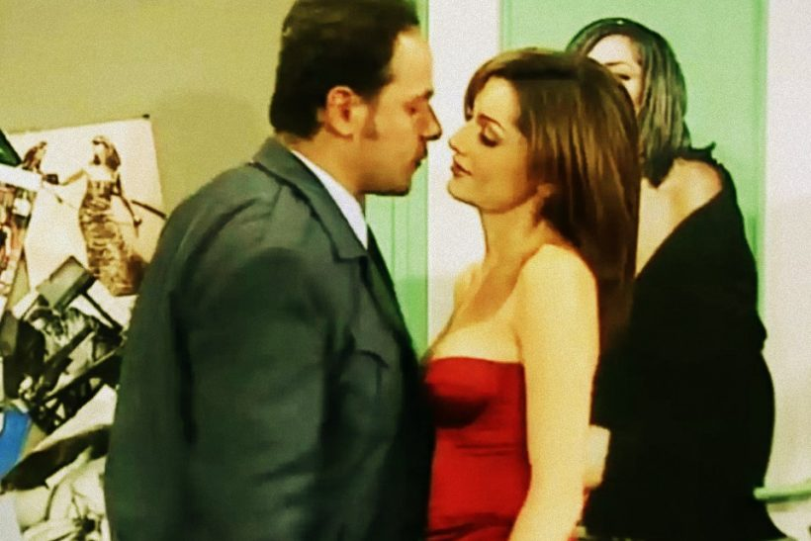

Slide 7
Αναπαράσταση σεξουαλικής υγείας και ασφάλειας
Συχνά στα μέσα της εποχής το ετερόφυλο sex γίνεται αυθόρμητα και οπουδήποτε και τις περισσότερες φορές έχει αυτονόητα ως αποτέλεσμα ένα παιδί. Δε γίνεται αναφορά στο θέμα της προφύλαξης, ούτε στη συχνότητα του hook up-περιστασιακού sex, καθώς το καλό sex είναι αυτό που καταλήγει σε οικογένεια και περιλαμβάνει τον απόλυτο ρομαντισμό. Το sex προκύπτει από οργανική συνέχεια του συναισθήματος και όχι ως αυθόρμητη επιθυμία. Από την άλλη το ομόφυλο σεξ γίνεται αποκλειστικά περιστασιακά.
Στη βιβλιογραφία αναφέρεται πως μόνο το 4% των σεξουαλικών σκηνών περιλαμβάνει συζήτηση για προφυλακτικό.

Slide 8
